Slide 1
Муниципальное дошкольное образовательное учреждение «Детский сад № 10»
Дзержинский район, г. Ярославль
Кабинет педагога-психолога
Катерина Л.В.

Slide 2
Кабинет педагога- психолога
Кабинет располагается на втором этаже детского сада, в правом крыле здания. Площадь кабинета 27м².
Цвет стен, пола, мебели, штор подобран по принципу использования спокойных и нейтральных тонов, не вызывающих дополнительного возбуждения и раздражения
Мебель в кабинете установлена в контексте общей композиции. Освещение в кабинете соответствует нормам СанПИНа.
С учетом задач психолога кабинет территориально включает несколько зон, каждая из которых имеет специфическое назначение и соответствующее оснащение.

Slide 3
I - Зона ожидания приема: (2 кресла в холле перед кабинетом.)
II - Зона консультативной работы
( находится в зоне первичного приема).

Slide 4
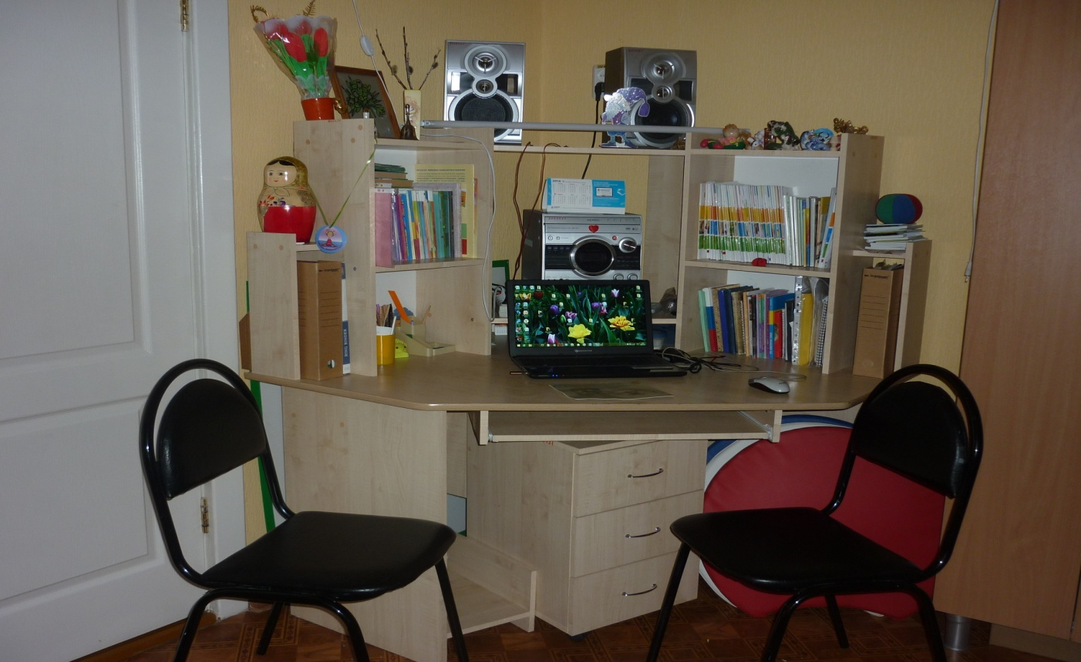
III - Зона первичного приема и беседы с клиентом
( рабочий стол – 1,стул – 1,тумбочка – 1,шкаф - 1, где размещается закрытая картотека, содержащая данные и результаты обследований, которые не должны быть доступны посторонним; журнал регистрации; психологические таблицы, методический материал и другой инструментарий для обследования.)

Slide 5
IV - Зона игровой терапии: (Ковер-1, мягкий набор «Солнышко», детские кресла-трансформеры – 3 , настольный «Водопад» - 1, песочницы – 2
V - Зона релаксации и снятия психоэмоционального напряжения
(находится в пространстве зоны игровой терапии.)

Slide 6
Песочная терапия (игры на снятие психо-эмоционального напряжения)

Slide 7
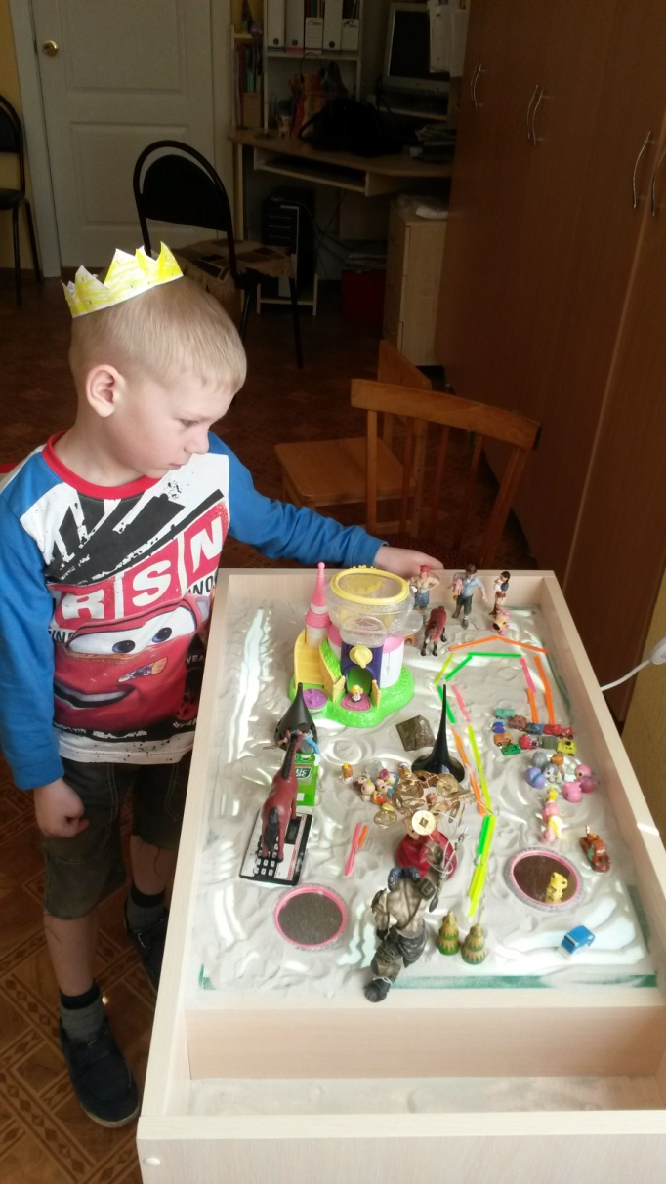
Песочная терапия (игры на развитие умения взаимодействовать)

Slide 8
Игровая терапия (игры на развитие личностной сферы )

Slide 9
VI - Зона для проведения коррекционно-развивающих занятий: (стол для детей «Ромашка» - 1,столы детские – 5, стулья детские – 11, магнитная доска детская – 1,развивающее пособие «Фиолетовый лес», шкаф для методических пособий )

Slide 10
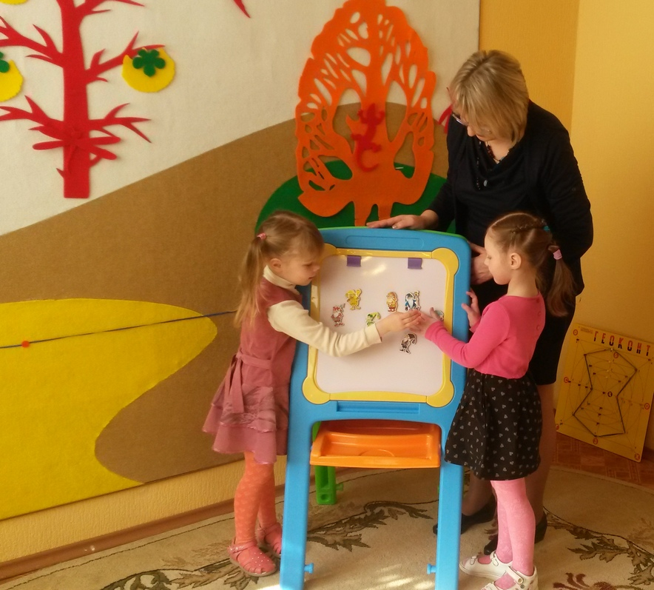
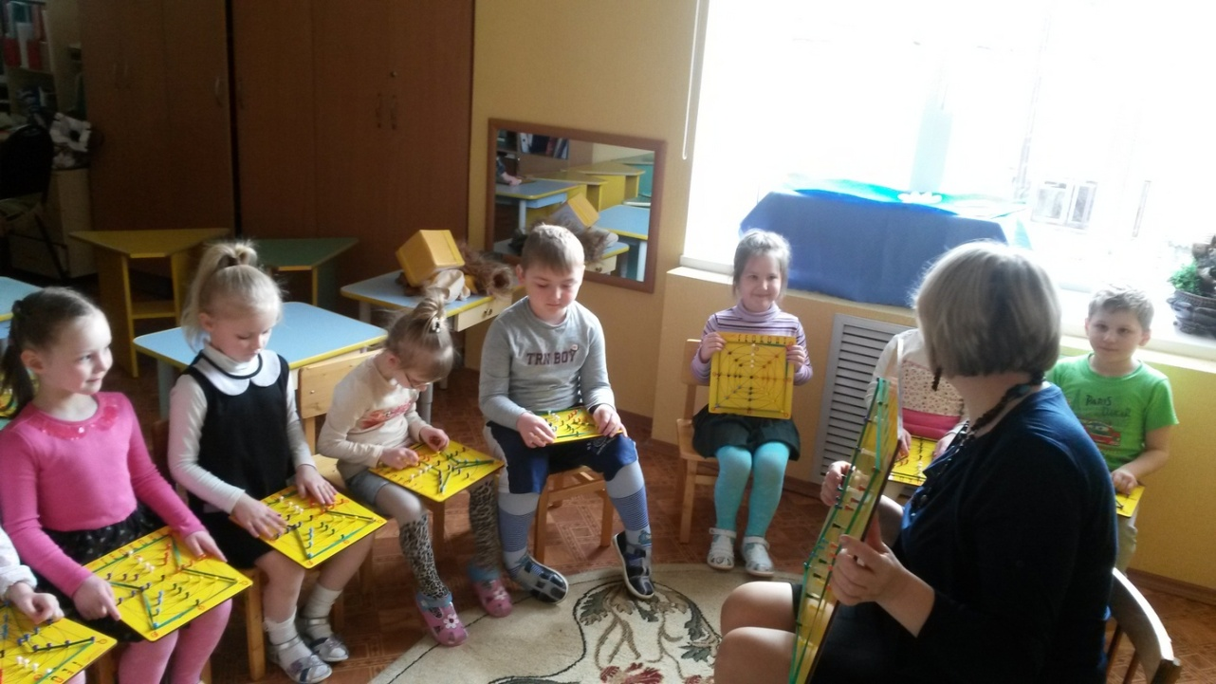
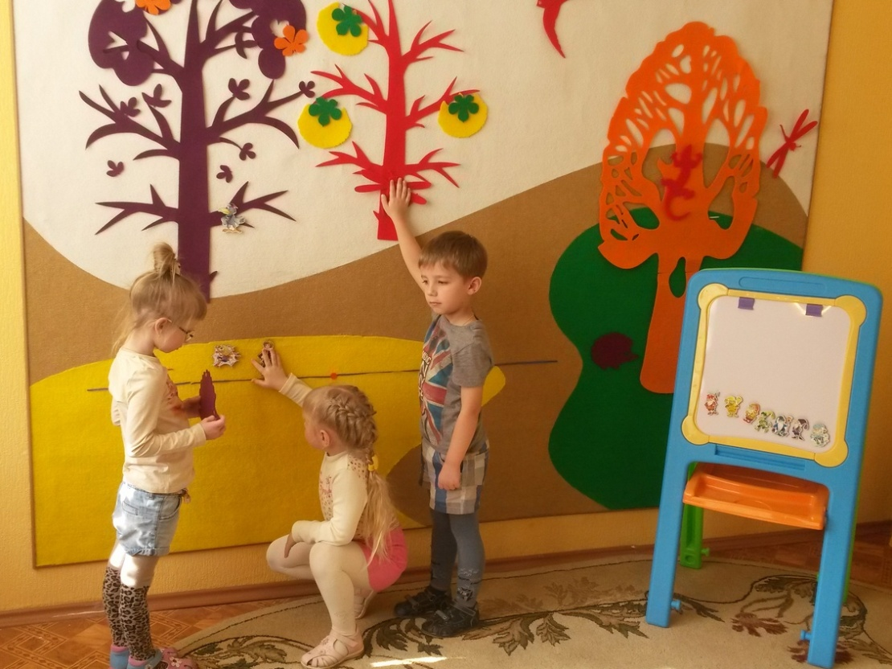
Игровая технология интеллектуального развития детей В.В.Воскобовича

Slide 11
Сказкотерапия (развитие личностной сферы детей)

Slide 12
Технические средства Компьютер – 1, ноутбук Packard btll – 1, музыкальный центр Samsung – 1. Аудио кассеты и диски: программа на снятие напряжения Н.Л.Кряжевой , музыка для релаксации.)
Учебно-игровые пособия
Игра «Путешествие в мир эмоций» с 5лет – 1
Кубик Эмоций » с 5лет – 1
Деревянный конструктор ,для детей 3-х лет -1
Конструктор «Составь портрет» с 3хлет – 1
Дидактические куклы и игрушки.
Набор семья – 2
Набор игрушек для игр с песком
Персонаж кукольного театра «Еж»-1
Успокаивающие шумовые игрушки – 2
Мягкий мячик - 1

Slide 13
Блок 1 Материалы для взаимодействия психолога и педагога /выявление проблем ребенка глазами педагога/
Методика оценки неконструктивного поведения по Вайнеру (с3х лет)
Карта наблюдений Д.Стотта для программированного наблюдения за адаптацией ребенка /адаптированный вариант/
опросник для педагогов и родителей «Оценка уровня эмоционального развития и умения общаться» ( Дж.-Чейни)
опросник "Характер проявлений эмпатических реакций и поведения у детей"А.М.Щетининой
«экспресс-методика» по изучеию социально-психологического климата в трудовом коллективе. О. С. Михалюк, А. Ю. Шалыто.

Slide 14
Блок 2 Материалы для взаимодействия психолога и родителей /выявление проблем ребенка глазами родителей, изучение детско-родительских отношений/
Анкеты по изучению развития ребенка
Анкеты готовности ребенка к школе
Тест-опросник родительского отношения (А.Варга, В.Столин)
Тест-опросник «Признаки кризиса 7 лет», «Определение склонностей ребенка»
Методика «Определение уровня тревожности» (Ч. Д.Спилберг, Ю.Л.Ханин);
опросник для взрослых«Признаки тревожности» Лаврентьева Г.П., Титаренко Т.М.,
анкета Дж.-Чейни (оценка уровня эмоционального развития и умения общаться ).

Slide 15
Блок 3 Материалы для психодиагностической работы с детьми /диагностика познавательного развития, диагностика нарушений эмоционально-личностного развития/
Раздел 1
-ситсема методик для определения степени готовности ребенка к новой образовательной ситуации - обучению в школе.
Комплексная методика Н.В.Нижегородцевой, В.Д.Шадрикива
Комплексная методика Кумариной
Раздел 2 –система методик для определения интеллектуального, эмоционального и личностного развития детей:
Экспрес-диагностика в д/с Павловой Н.Н., Руденко Л.Г.; психодиагностический комплекс Е.А. Стребелевой
Методики: «Эмоциональная идентификация» Е. И. Изотова; «Волшебная страна чувств»Зинкевич-Евстигнеевой.
«Методики диагностики восприятия и понимания эмоциональных состояний детьми дошкольного возраста А. М. Щетинина; Понимания эмоциональных состояний» Г. А. Урунтаева, Ю. А. Афонькина;
Методики: "Два дома" (с 3,5лет) , «Домики» О. А Ореховой (с 4,5лет)для изучение отношения ребенка к себе и другим, особенностей его самопринятия и принятия других,
Социометрия, «Самооценка» /модификация В.Шур/-
Методики: тест Р. Тэммл, М.Дорки, В.Амен», тест А.И.Захарова «Круги Б. Лонга»(исследование тревожности); рисуночные тесты (ДДЧ, «Несуществующее животное», « Семья» и др.) проективные методики, цветовой тест Э.Т.Дорофеевой.

Slide 16
Программы профилактики, реабилитации и коррекции
Программа по профилактике школьной дезадаптации у детей
Основная программа: Н.Ю.Куражова, И.А.Козлова «Приключения будущих первоклассников» - СПб.: Речь,2007;
Дополнительные: Л.В.Мищенкова «Здравствуй, школа! Развивающие занятия для будущих отличников» – Ярославль: Академия развития,2009; .Л.Шарохина.«Психологическая подготовка детей к школе» - М.Книголюб, 2008; Н.Ю.Куражова. Панфилова М. А. «Лесная школа»: коррекционныные сказки и настольная игра для дошкольников и младших школьников. М.: ТЦ «Сфера»; В.В.Воскобович. «Сказочные лабиринты игры». Технология интеллектуально-творческого развития детей.)
Занятия с детьми 3-4лет «Чувства». О.В. Хухлаева, О.Е.Хухлаева, И.М. Первушина «Тропинка к своему Я» 1 часть. - М.:Генезис, 2005
Занятия с детьми 4-5лет «Кто я, какой я?». О.В. Хухлаева, О.Е.Хухлаева, И.М. Первушина «Тропинка к своему Я» 2 часть. - М.: Генезис, 2005.
Занятия с детьми 5-6лет «Я и другие». О.В. Хухлаева, О.Е.Хухлаева, И.М. Первушина «Тропинка к своему Я» 3 часть - М.:Генезис, 2005.
Программа профилактики дезадаптации детей раннего возраста с аллергопатологией в период подготовки к детскому саду
(Литература: Педагогическое сопровождение развитие ребенка, не посещающего ДОУ: методические рекомендации к программе. Часть 1./ Сост. О.В.Тихомирова, Е.В. Коточигова; И.Каплунова, И.Новоскольцева.ГОУ ЯО ИРО, 2010, К.Л. Печора, Г.В. Пантюхина, Л.Г. Голубева., Дети раннего возраста в дошкольных учреждениях: Пособие для педагогов дошк.учреждений; В.В.Воскобович. «Сказочные лабиринты игры»; Е.Щ.Севостьянова. Дружная семейка: Программа адаптации детей к ДОУ.- М.ТЦ Сфера, 2006, Г.Монина, Е.Лютова «Проблемы маленького ребенка-СпРечь 2005, Е.Фадеева, А.Траханова . «Прыг-скок по радуге», знакомство с первыми сказками-М.,Юнвес, 2002. «Рисуем пальчиками», издательство Стрекоза, 2009;, Дорожина Ю.А. Рисуем пальчиками. Школа семи гномов (от 1 до 2 лет), 2007 Крупенчук О.И. «Пальчиковые игры»., Большаковой С.Е. «Формирование мелкой моторики рук»,М.:«Сфера», 2009; Дорожина Ю.А. Рисуем пальчиками. Школа семи гномов (от 1 до 2 лет), 2007; Раннее детство: познавательное развитие» Павлова Л.Н., Пилюгина Э.Г., Волосова Е.Б.)

Slide 17
Программы коррекционно-развивающей работы.
Л.А. Никифорова. «Вкус и запах радости». Цикл занятий по развитию эмоциональной сферы. М.-2012
И. С Погудкина И. С., Работа психолога с проблемными дошкольниками, М.: Книголюб, 2007.
Л.И.Катаева. Работа психолога с застенчивыми детьми, М.: Книголюб, 2005.
Н.Л. Кряжева,В.Е .Орел, З.Л.Рыжкова. Программа анималотерапии эмоционально-личеостных проблем у детей «Ребята и зверята», 2000;(с использованием аудио-программ)
А.Л.Сиротюк. «Коррекция развития интеллекта дошкольников» Т.Ц.Сфера, 2002. сферы.
«Развитие и коррекции эмоциональной сферы детей методами песочной терапии.» (Литература: Т. М., Зинкевич-Евстигнеева «Практикум по сказкотерапии», «Практикум по песочной психотерапии», «Чудеса на песке», «Формы и методы работы со сказками», Епанчинцева О. Ю. «Роль песочной терапии в развитии эмоциональной сферы дошкольников», «Арт-терапия в работе с детьми: руководство для детских психологов, педагогов, врачей»)
«Развитие мышления, познавательных способностей и произвольности у детей старшего дошкольного возраста с помощью технологии интеллектуального развития «Сказочные лабиринты игры В.В. Воскобовича» с использованием игры Геоконт и Игровизор. (Литература: Т.Г. Харько. Методика познавательно-творческого развития дошкольников «Сказки фиолетового леса» СПб. Детство-пресс 2012, Т.М.Бондаренко. Развивающие игры в ДОУ. Конспекты занятий по развивающим играм В.В.Воскобовича. Воронеж ООО», 2012, В.В.Воскобович «Методические сказки».СПб.,2012 ).

Slide 18
В работе используется дополнительная литература:
Л.И.Катаева. Коррекционно-развивающие занятия в подготовительной группе.
Арцишевская И.Л. Психологический тренинг для будущих первоклассников.
И.В.Ганичева. «Телесно-ориентированные подходы к психокоррекционной и развивающей работе с детьми»(5-7лет) Книголюб, 20004,
Агрессивность дошкольников. Коррекция поведения, ТЦ Сфера, 2006,
Е.В.Куличковская, О.В.Степанова. Как преодолеть свой страх ? Развивающие сказки и игры для дошкольников. СПб,Речь, 2008,
О.В.Хухлаева. Лабиринт души. Терапевтические сказки. Академический проект Трикста,2005.
Айхингер А, В. Холл Детская психодрама в индивидуальной и семейной терапии в детском саду и школе.
Вайнер М.Э.Игровые технологии коррекции поведения дошкольников. М. Пед.сообщество России, 2004

